Slide 1
§1.2 子群
一、子群
二、子群的判别条件
三、陪集分解

Slide 2
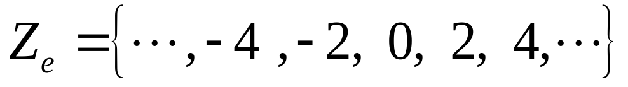
一、子群
1. 子群的定义
定义1.2.1 H 是群 G 的一个非空子集．如果
H关于群G的乘法运算也构成群, 则称H 为G的子群.
例1，全体偶数的集合
在通常数的加法下构成群，是整数加法群Z的子群.

Slide 3
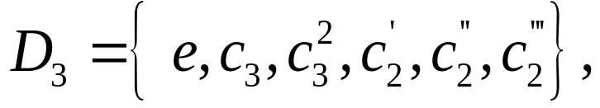
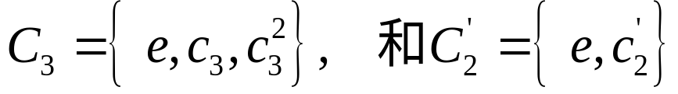
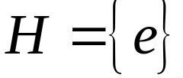

例2
是D₃群的子群.
2. 平凡子群与真子群
对任意群G , G 本身以及只含单位元 e 的子集
是 的子群, 这两个子群称为 的平凡子群.
群G的其他子群称为G 的真子群.
群G 的子集 H 满足什么条件才能成为群G的子群？

Slide 4
二、子群的判别
1. 子群的判别条件
(1) H为非空子集；
(2) H 在对G的运算封闭；
(3) H有单位元;
不包含单位元的子集一定不构成子群.
(4) H包含它的每个元素的逆元,
则 H是群G 的子群.
怎样寻找一个群的子群？

Slide 5
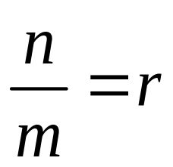
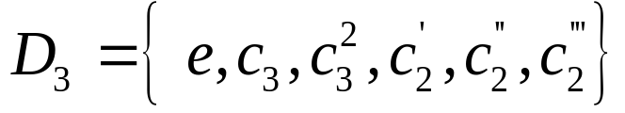
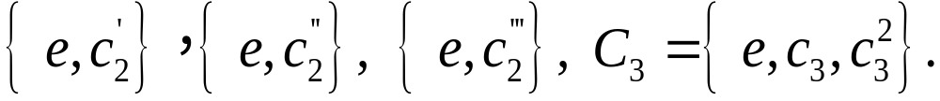
2.Lagrange 定理:
有限群的子群的阶是群的阶的因子.
n 阶群 G ，若子群的阶为 m ，则
r 为正整数. 由定理有：
(1)阶为质数的群无真子群；
(2)阶为合数的群只可能有阶为群的阶的因子的真子群.
如6阶群 ，其所有真子群

Slide 6
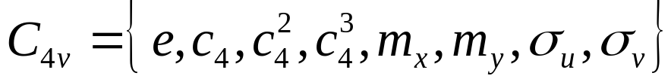
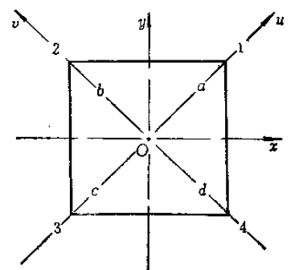
例3 找出群 的全部真子群.
解：由拉格朗日定理，C_{4v} 只可能有2、4阶的真子群.

Slide 7
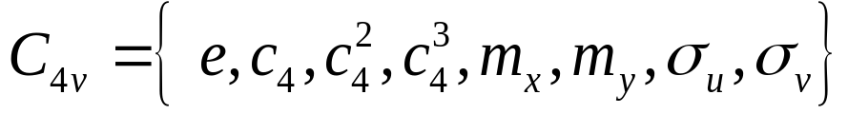


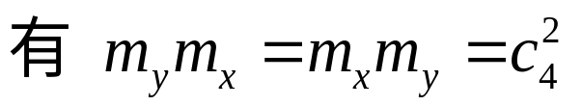
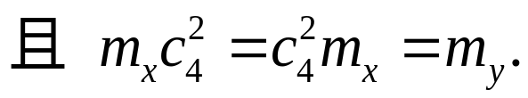
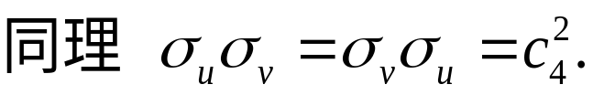
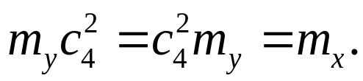
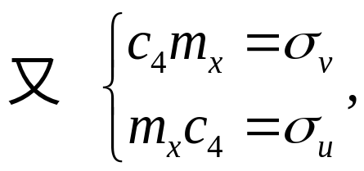
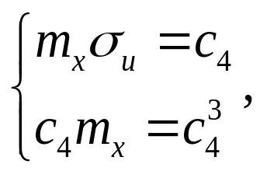
y
y
y
2
1
3
4
4
3
O
x
O
x
O
x
3
4
2
1
1
2

Slide 8
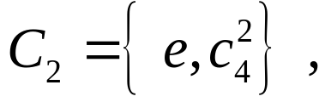
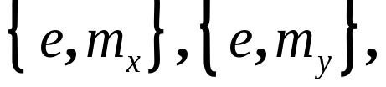

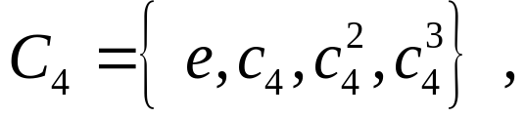
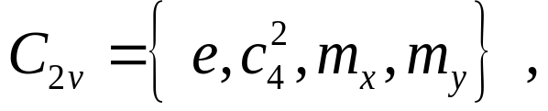
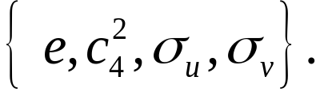
C_{4v} 真子群为：

Slide 9
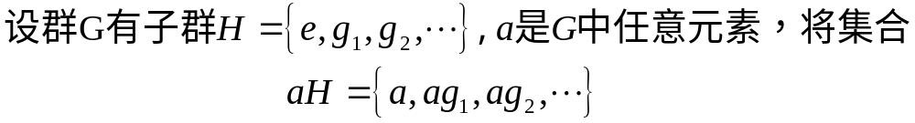
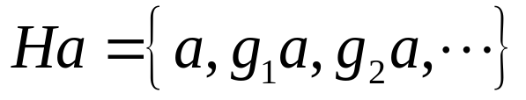
三、陪集分解
1. 左陪集、右陪集
(1) 陪集的定义
称为由a生成的H的左陪集；类似的，将集合
称为由a生成的H的右陪集.
(2) 子群的指数
一个子群的不同左陪集的个数称为此子群在群中的指数.

Slide 10
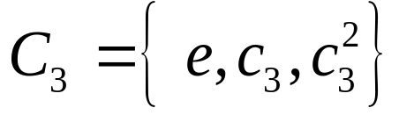
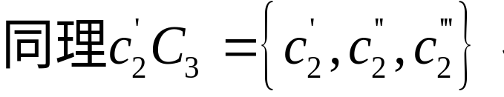
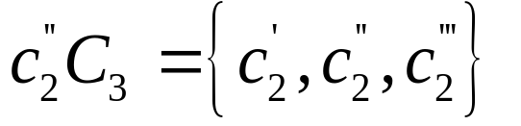







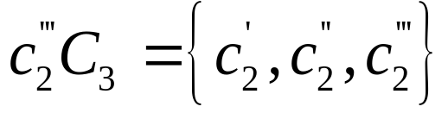
例4 考察 的子群C₃的左陪集.其中 .
解：
子群C₃的左陪集的个数是2.

Slide 11
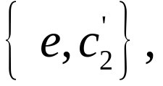
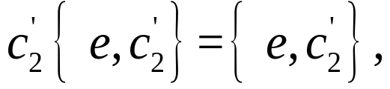
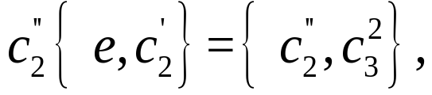
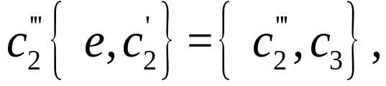
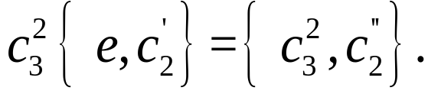
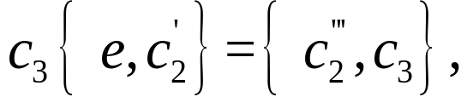
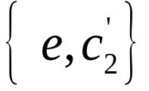
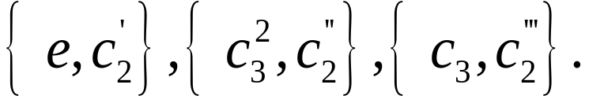
群D₃的其他子群的左陪集，如
子群 的左陪集是：

Slide 12
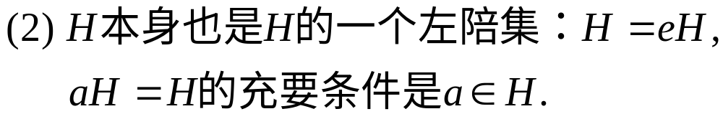
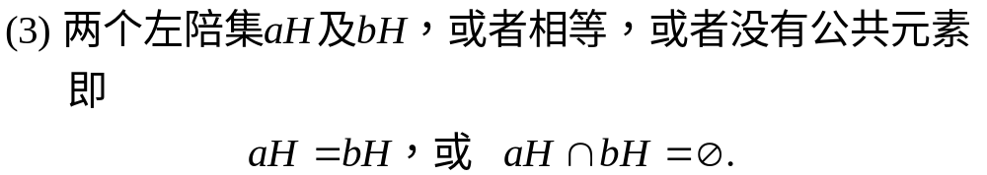
2. 左陪集的性质：
∴ 群G的阶数 = 子群阶数 *不同左陪集的个数.

Slide 13
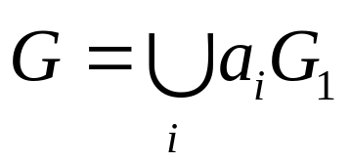
3. 陪集分解
由lagrange定理，
子群的指数 = 子群的不同左陪集的个数
= 群的阶/子群的阶.
所以，若G₁是G的子群，G可以表示成G₁的不同左陪集的并集
这称为群的陪集分解.
即群G按照G₁分解成一些没有公共元素的子集的并.

Slide 14
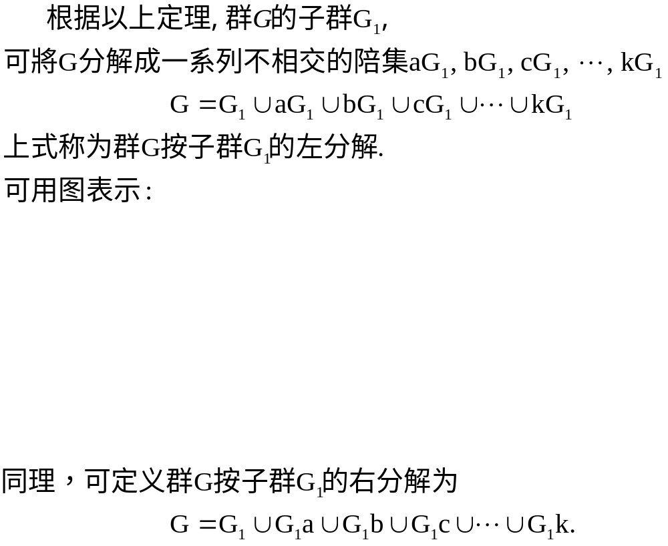
aG₁
bG₁
G₁
cG₁
kG₁
‧‧‧

Slide 15
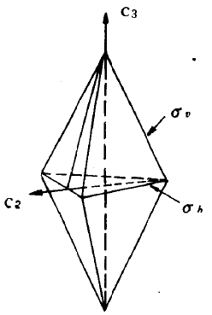
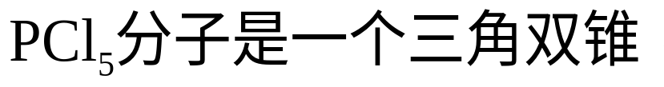
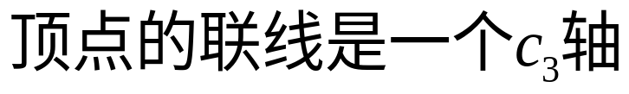
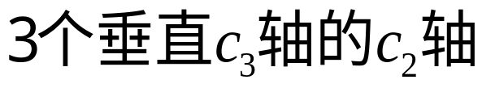
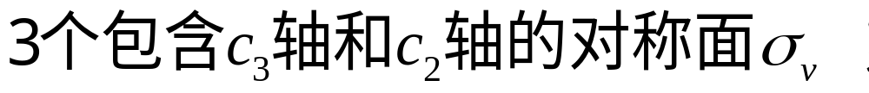
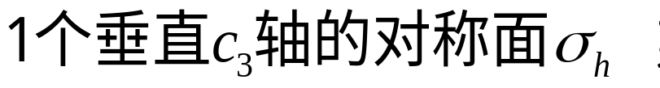
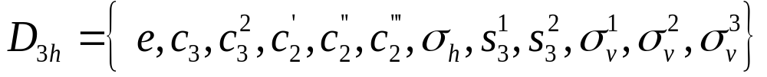
五氯化磷分子

Slide 16
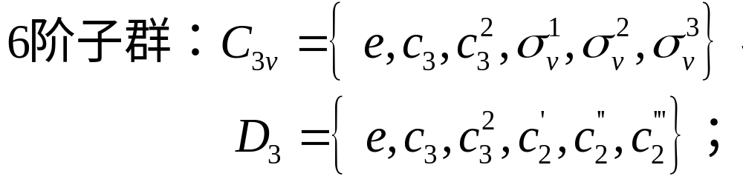
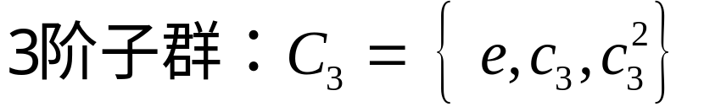


Slide 17
小结
1. 子群的概念，平凡子群与真子群；
2. 子群的判别方法
lagrange定理:
3. 陪集分解：有限群能分解为某子群的有限个左(右)陪集的并集.
有限群的子群的阶是群的阶的因子.

Slide 18
§1.3 生成元与循环群
一、循环群
二、生成元系与不可约生成元系

Slide 19
研究群，需要把群的结构搞清楚。
其中最简单的是，群元素都可以写成一个特定元素的幂. 这就是循环群.

Slide 20
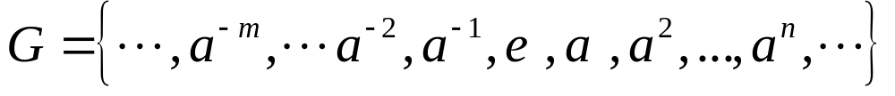
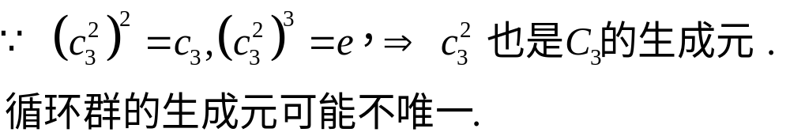
一、循环群：
1. 定义
设G 是一个群, 若G中存在元素 a, 使G 中全部元素都可表示为 a的幂(约定e=a⁰⁾,
则称G为由a生成的循环群， a 称为G 的生成元.

Slide 21





例1
(·为矩阵乘法)，单位元为
找出该群的生成元.
因为
所以逆元为
生成元为 .

Slide 22


2. n 阶循环群
此时，G为n 阶循环群.

Slide 23


如 4阶群
是阶数最低的非循环群.

Slide 24


3. 循环子群
然而 如果子集
则此子集是G的循环子群，记作G_{a}.
G_{a} 称为 a 生成的循环子群.

Slide 25



Slide 26
二、 生成元系与不可约生成元系
1. 生成元系
设M是群G的子集，
如果M中元素的各种可能的乘幂的乘积能够生成G，则称M是G的生成元系;
2. 不可约生成元系
如果M的任何真子集都不是G的生成元系，则称M为G的不可约生成元系.

Slide 27





例2 子集
M是D₃的生成元系吗？是D₃的不可约生成元系吗?
解: (1)

Slide 28


例2 子集
M是D₃的生成元系吗？是D₃的不可约生成元系吗?

Slide 29
小结
1. 循环群的概念，
能找出生成元
2. 生成元系与不可约生成元系
由群的子集构成
作业：
P36, 4(a),(b),(c) ,(d)

